Slide 1
第二十六章 反比例函数
专题二 反比例函数与不等式

Slide 2
一、比较反比例函数的大小
【规律与方法】(1)利用反比例函数的增减性可以比较反比例函数值的大小，也可以利用反比例函数的图象比较大小；(2)根据反比例函数的增减性可以确定反比例函数系数的符号．

Slide 3
D
D

Slide 4
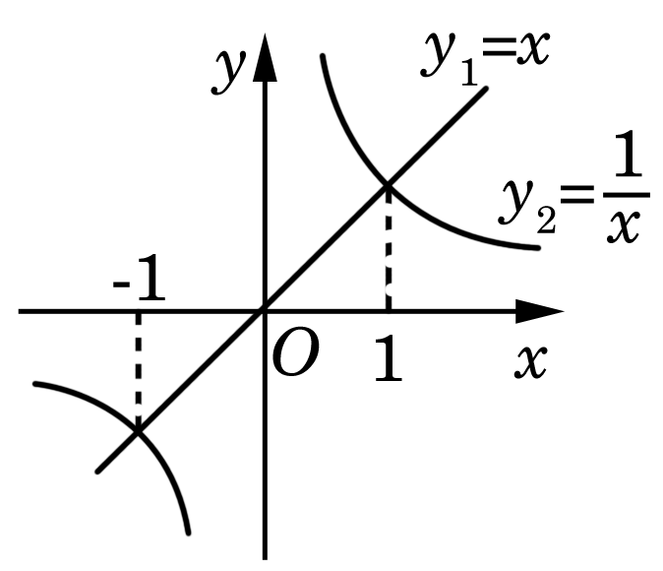
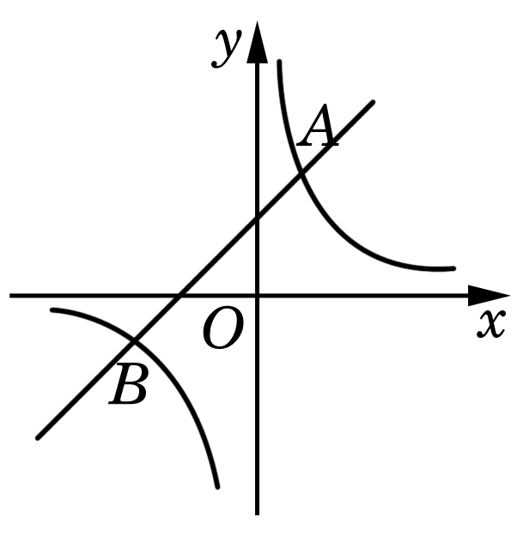
二、利用函数图象解不等式
C
D

Slide 5
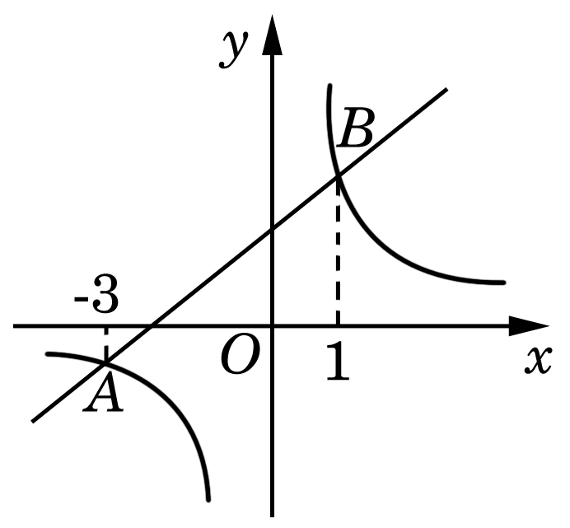
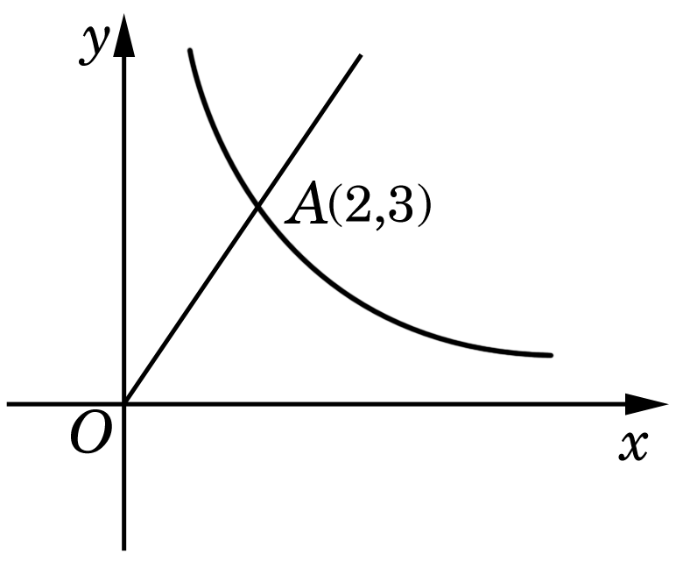
B
(2)x＞2

Slide 6
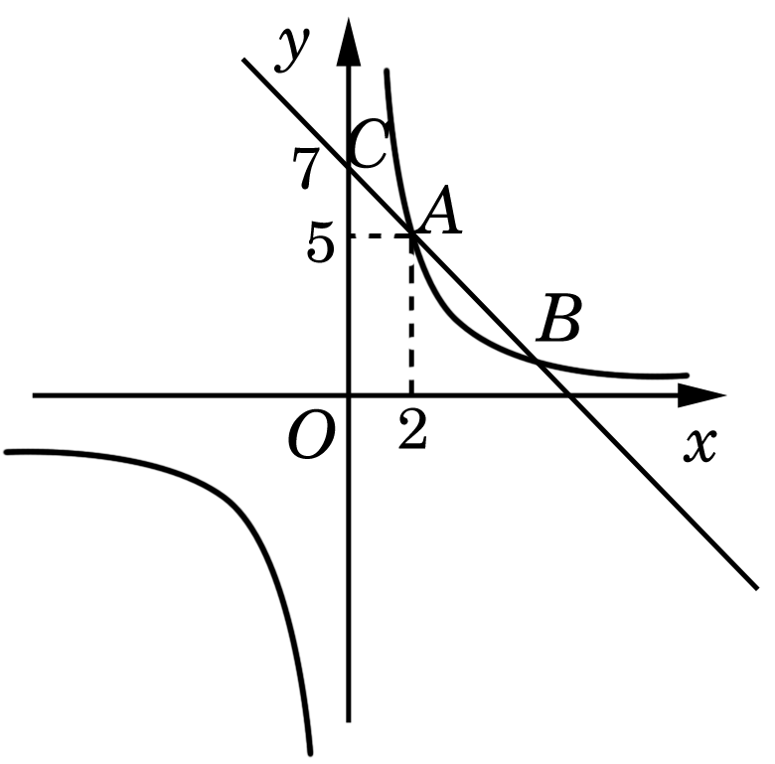

Slide 7
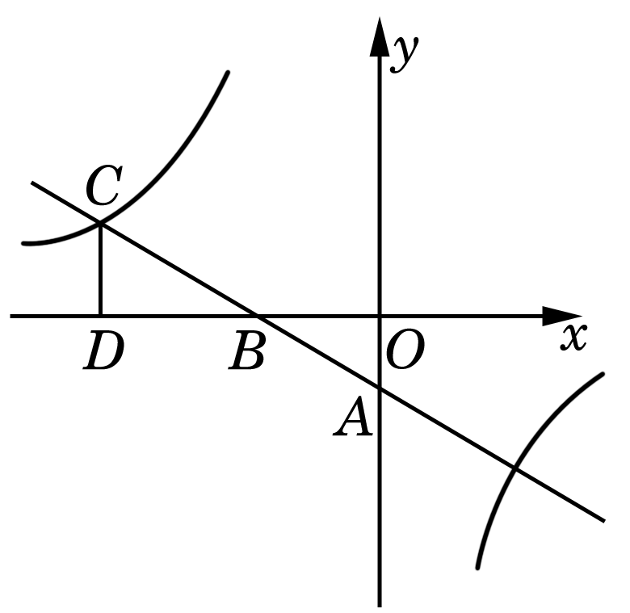

Slide 8
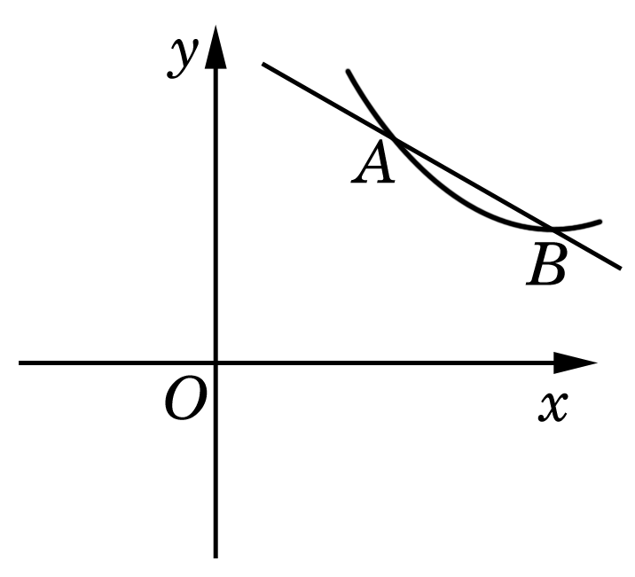

Slide 9
